Slide 1
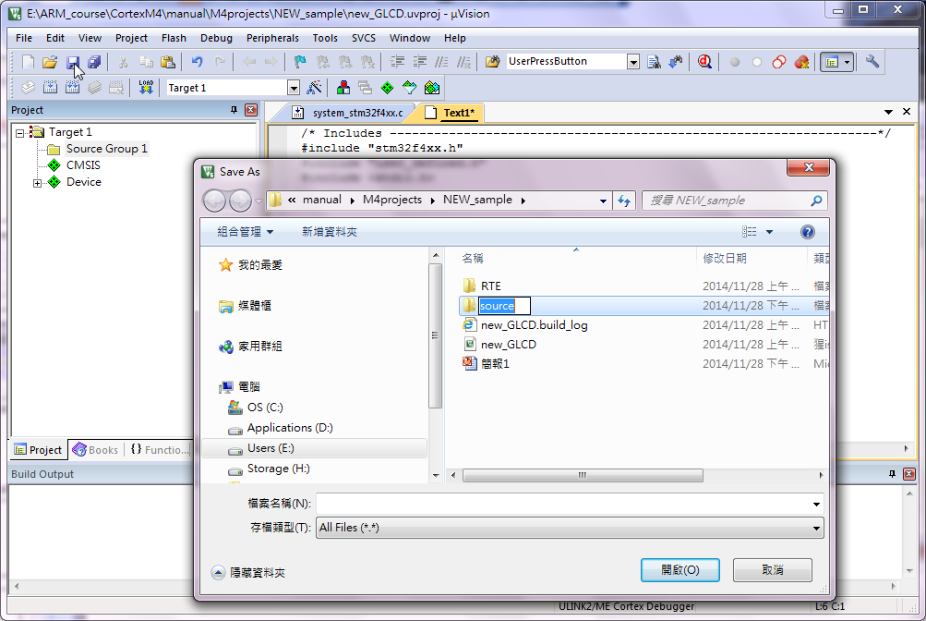
1.
此頁可以省略，僅供參考如何件空白main.c檔。
3.
2.
4.
5.

Slide 2
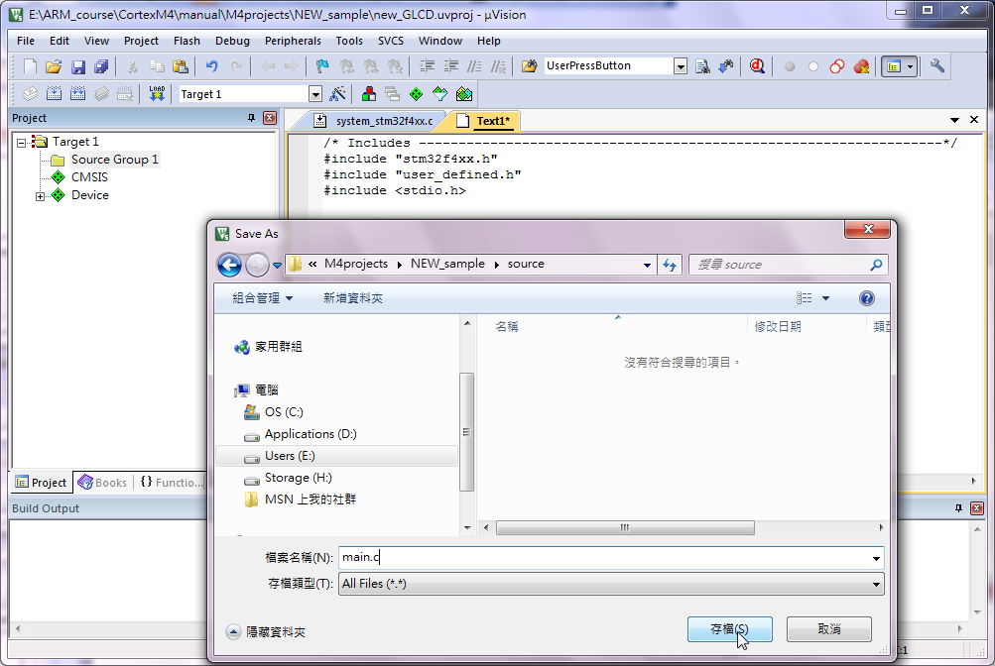
此頁可以省略，僅供參考如何件空白main.c檔。

